Slide 1
第三章 集合
下面我们学习第三个知识点：
1、集合的基本概念；
2、集合的运算；
3、基本集合恒等式；
4、容斥原理；
5、集合的笛卡尔积。

Slide 2
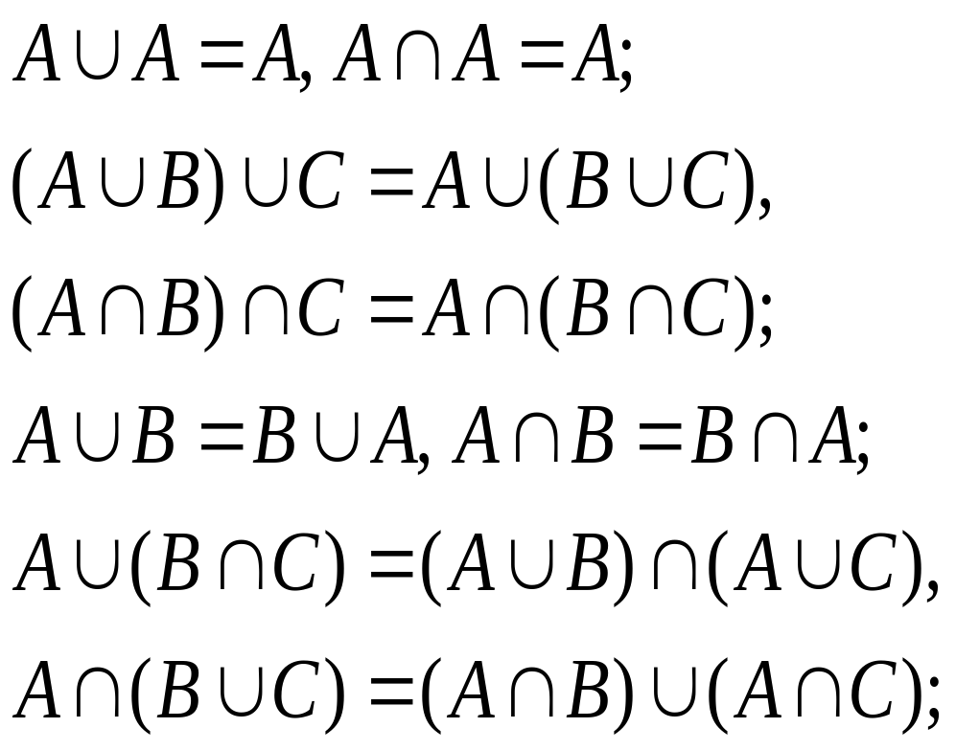
3.3 基本集合恒等式
1、并、交、差、补的基本恒等式
（1）等幂律
（2）结合律
（3）交换律
（4）分配律

Slide 3
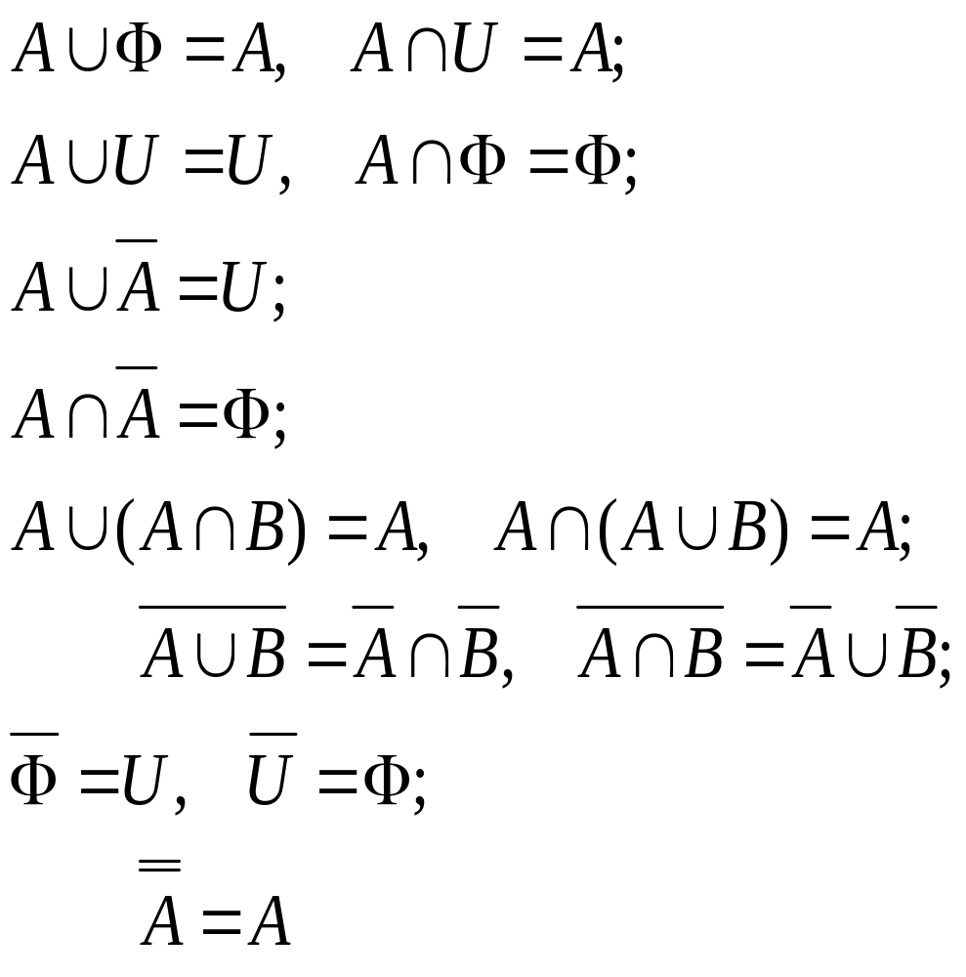
（5）同一律
（6）零 律
（7）排中律
（8）矛盾律
（9）吸收律
(10) 德.摩根定律
(11) 余补律
(12) 双重否定律

Slide 4

定律（4）的证明：

Slide 5
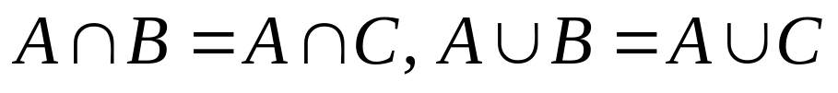

例3.3.1 设 A、B 和 C 是集合，且
，则
证明：

Slide 6




例3.3.2 设 A 和 B 是任意集合。证明

Slide 7
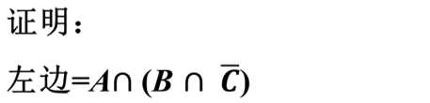
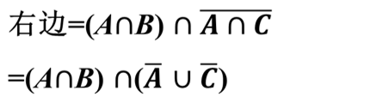
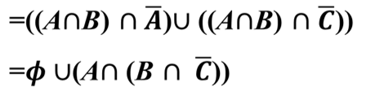


Slide 8
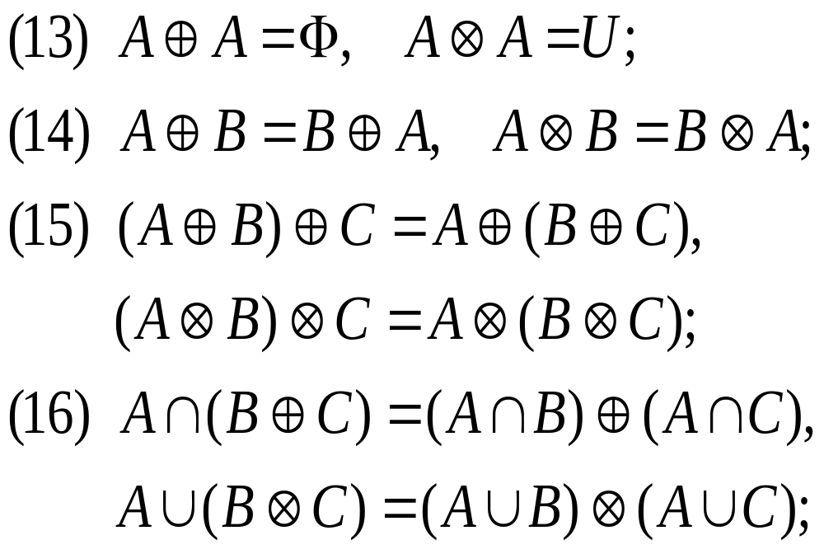
2、环和与环积的基本恒等式

Slide 9
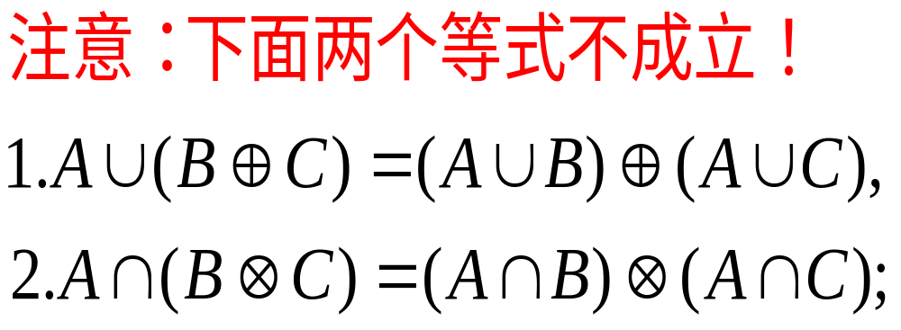
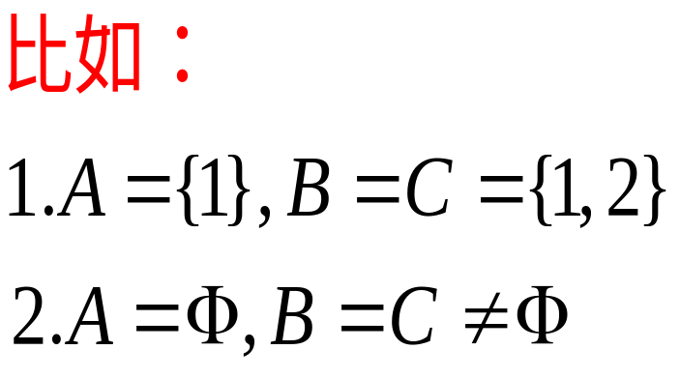
2、环和与环积的基本恒等式

Slide 10
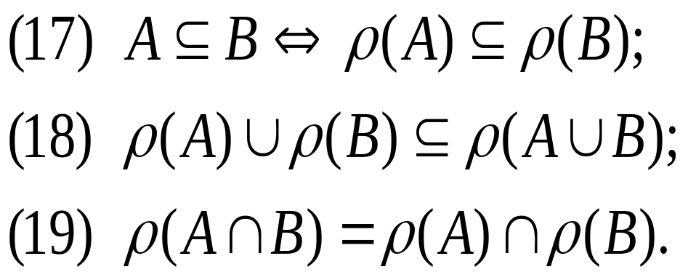
3、幂的基本恒等式

Slide 11
第三章 集合
下面我们学习第四个知识点：
1、集合的基本概念；
2、集合的运算；
3、基本集合恒等式；
4、容斥原理；
5、集合的笛卡尔积。

Slide 12
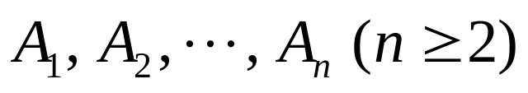
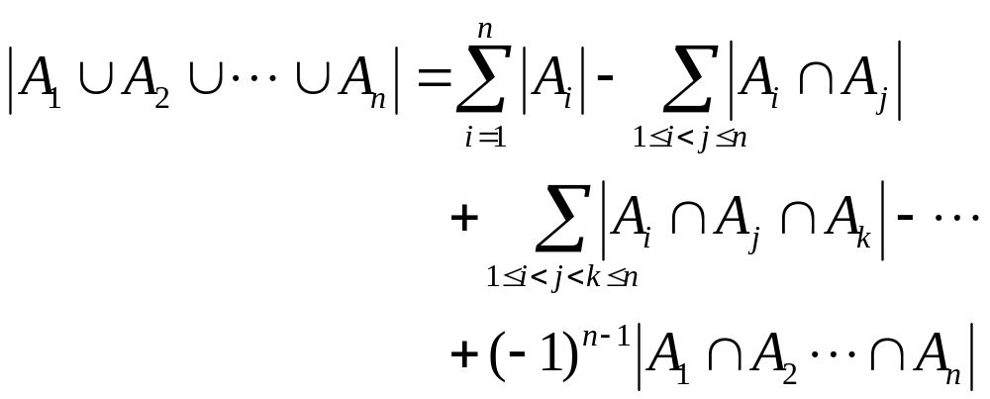
3.4 容斥原理
容斥原理 设 是有限集，
则

Slide 13
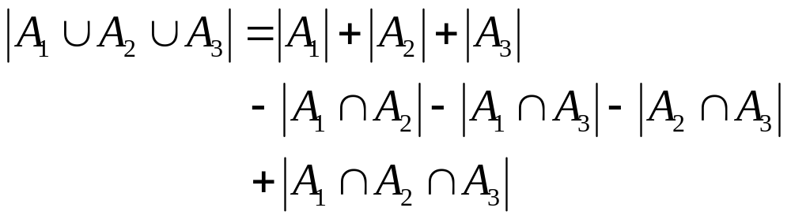
例如：当 n = 3 时，
当 n = 4 时呢？？？请大家写一下！

Slide 14
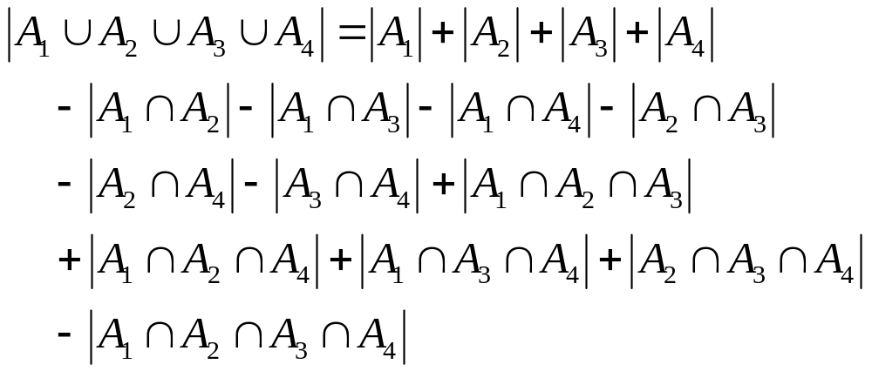
答案：

Slide 15
例3.4.1. 某学院学生选课的情况如下：260人选C语言，208人选Pascal语言，160人选BASIC语言，76人选C语言和Pascal 语言，48人选C语言和BASIC语言，62人选Pascal语言和BASIC语言，全部三门课都选的有30人，三门课均不选的有150人，问：
该学院共有多少学生？
有多少学生选C语言和Pascal 语言，但不选BASIC语言？
有多少学生选C语言和BASIC 语言，但不选Pascal语言？
有多少学生选Pascal语言和BASIC语言，但不选C语言？
有多少学生选择C语言，而不选择其它两种语言；
有多少学生选择Pascal语言，而不选择其它两种语言；
有多少学生选择BASIC语言，而不选择其它两种语言；

Slide 16
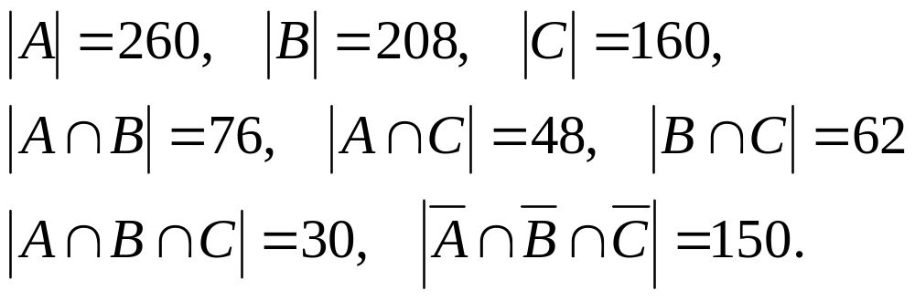
例3.4.1
解：设 A = {选 C 语言的学生}，
B = {选 Pascal 语言的学生}，
C = {选 Basic 语言的学生}。
依题义，有：

Slide 17


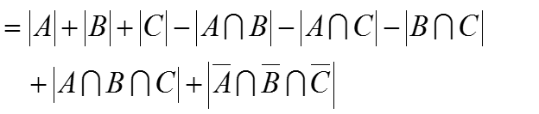

（1）学生的总数为：

Slide 18
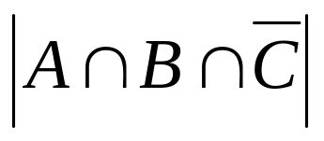
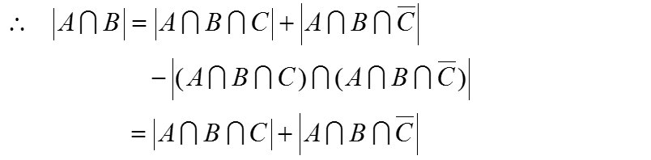
（2）选 C 语言和 Pascal 语言但不选 Basic 语言的学生人数为：

Slide 19
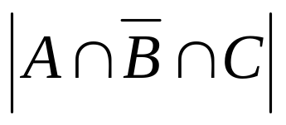
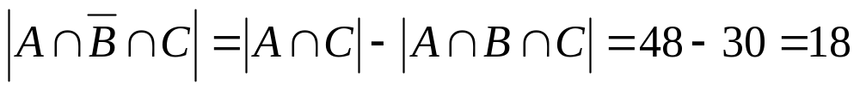
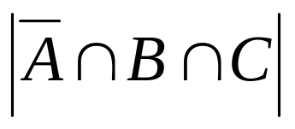
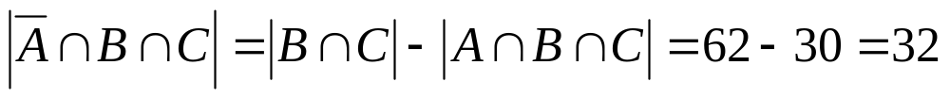
同理可得：
（3）选 C 语言和 Basic 语言但不选 Pascal 语言的学生人数为：
（4）选 Pascal 语言和 Basic 语言但不选 C 语言的学生人数为：

Slide 20
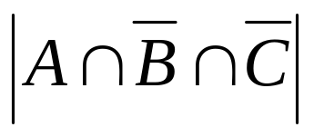
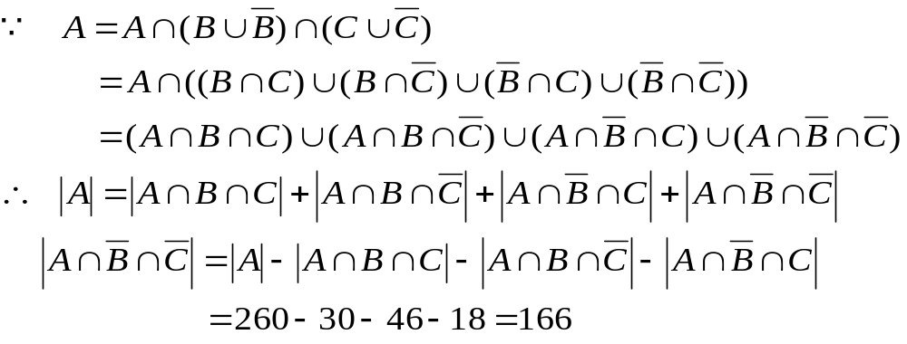
（5）只选 C 语言而不选 Pascal 和 Basic 语言的学生人数为：

Slide 21
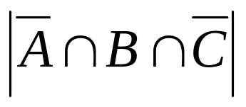
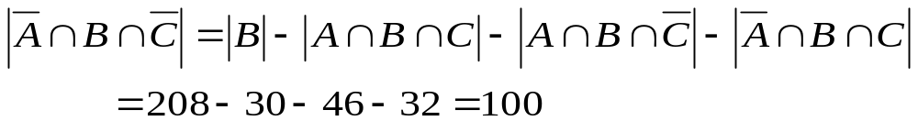
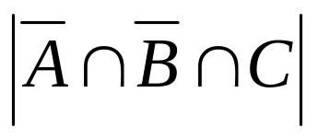
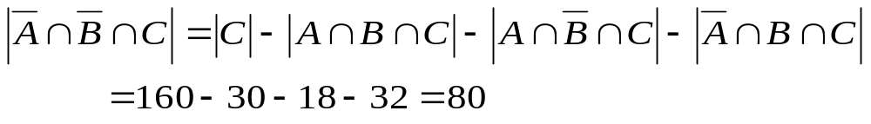
同理可得：
（6）只选 Pascal 语言而不选 C 和 Basic 语言的学生人数为：
（7）只选 Basic 语言而不选 C 和 Pascal 语言的学生人数为：

Slide 22
例3.4.2. 某班学生150人. 数学考试成绩90分以上的有80人，语文考试成绩90分以上的有75人，两门考试成绩都在90分以上的有50人. 问
只有一门考试成绩90分以上的有多少人？
两门考试成绩90分以下的有多少人？
解：设A={x|x的数学成绩在90分以上}， B={x|x的语文成绩在90分以上}，则由已知条件得到：
|A|=80 , |B|=75, |A ∩ B|=50, |U|=150
(1) 我们需要计算 |(~A∩B)∪(A∩~B)|，容易验证：
(~A∩B)∪(A∩~B)∪ (A∩B)= A∪B 并且 (~A∩B) ∩(A∩~B)∪ (A∩B)= Φ
于是得到| A∪B |=| (~A∩B)∪(A∩~B) |+| A∩B |
| (~A∩B)∪(A∩~B) |= | A∪B |-| A∩B |=|A|+|B|-| A∩B |-| A∩B |=55

Slide 23
(2) 我们需要计算 |~A∩~B|，容易验证：
容易验证~A∩~B=~(A∪B)=U-(A∪B)
于是得到
|~A∩~B|
=| U-(A∪B) |=|U|-| A∪B |
=|U|-|A|-|B|+| A∩B |
=150-80-75+50
=45

Slide 24
练习
1．判断下列命题是否为真
(1) ∅⊆∅
(2) ∅∈∅
(3) ∅⊆{∅}
(4) ∅∈{∅}
(5) { a, b } ⊆ { a, b, c, {a, b, c}}
(6) { a, b } ∈{ a, b, c, {a, b}}
(7) { a, b} ⊆ { a, b, {{a, b}}}
(8) { a, b} ∈{ a, b, {{a,b}}}
解 (1)、(3)、(4)、(5)、(6)、(7)为真，其余为假.

Slide 25
练习
2. 判断以下命题的真假，并说明理由.
（1）A−B = A ⇔ B=∅
（2）A−(B∪C) = (A−B)∩(A−C)
（3）A⊕A = A
（4）如果A∩B = B，则A = U.
（5）A = {x}∪x，则 x∈A且x ⊆ A.

Slide 26
练习
解
(1) B=∅是A−B=A的充分条件，但不是必要条件. 当B不空但
是与A不交时也有A−B=A.
(2) 命题为真.
(3) 不符合算律，反例如下：
A={1}，A⊕A=∅，但是A≠∅.
(4) 命题不为真. A∩B=B的充分必要条件是 B⊆A，不是A=U.
(5) 命题为真，因为 x 既是 A 的元素，也是 A 的子集

Slide 27
练习
3．设A,B为集合，试确定下列各式成立的充分必要条件：
(1) A−B=B
(2) A−B=B−A
(3) A∩B=A∪B
(4) A⊕B=A

Slide 28
练习
解
(1) A−B=B ⇔ A=B=∅. 求解过程如下：
由A−B=B得
(A∩∼B)∩B = B∩B
化简得B=∅. 再将这个结果代入原来的等式得A= ∅. 从
而得到必要条件A=B=∅.
再验证充分性. 如果A=B=∅成立，则A−B=∅=B也成立.
(2) A−B=B−A ⇔ A=B. 求解过程如下：
充分性是显然的，下面验证必要性. 由A−B=B−A得
(A−B)∪A=(B−A)∪A
从而有A=A∪B, 即A⊆B. 同理可证B⊆A.

Slide 29
练习
(3) A∩B=A∪B ⇔ A=B. 求解过程如下：
充分性是显然的，下面验证必要性. 由A∩B=A∪B得
A∪(A∩B) = A∪(A∪B)
化简得A =A∪B，从而有A⊆B. 类似可以证明B⊆A.
(4) A⊕B=A ⇔ B=∅. 求解过程如下：
充分性是显然的，下面验证必要性. 由A⊕B = A得
A⊕(A⊕B) = A⊕A
根据结合律有
(A⊕A)⊕B = A⊕A
即 ∅⊕B = ∅, 就是B = ∅.

Slide 30
练习
4. 求1到1000之间（包含1和1000在内）既不能被5和6整除，也不能被8整除的数有多少个？
解：|S| = 1000
|A|=⎣1000/5⎦=200, |B|=⎣1000/6⎦=166,
|C|=⎣1000/8⎦=125
|A∩B| = ⎣1000/lcm(5,6)⎦ = ⎣1000/30⎦ = 33
|A∩C| = ⎣1000/lcm(5,8)⎦ = ⎣1000/40⎦ = 25
|B∩C| = ⎣1000/lcm(6,8)⎦ = ⎣1000/24⎦ = 41
|A∩B∩C| = ⎣1000/lcm(5,6,8)⎦ = ⎣1000/120⎦ = 8
|~A∩~B∩~C|=|~(A∪B∪C)|=|U-(A∪B∪C)|
=|U|-|A∪B∪C|
= 1000−(200+166+125)+(33+25+41)−8 = 600

Slide 31
练习
5：对100名学生的调查表明：有32人学日语，20人学法语，45人学英语，15人既学日语又学英语，7人既学日语又学法语，10人既学法语又学英语. 30人这3门课均不选. 试求：
(1)三门语言都学的学生人数；
(2)只学日语，只学法语，只学英语的人数；
(3)至少学习两门语言的学生人数.
解：设A={x|x学日语}， B={x|x学法语} ， C={x|x学英语}则由已知条件得到：
|A|=32 , |B|=20,|C|=45, |A∩C|=15, |A∩B|=7,
|B∩C|=10, |~A∩~B∩~C|=30,|U|=100，|A∪B∪C|=70

Slide 32
练习
(1)我们需要求|A∩B∩C|,由
|A∪B∪C|=|A|+|B|+|C|-|A∩C|-|A∩B|-|B∩C|+|A∩B∩C|
我们可以得到
|A∩B∩C|
= |A∪B∪C|-|A|-|B|-|C|+|A∩C|+|A∩B|+|B∩C|
=70-32-20-45+15+7+10
(2)我们需要计算|~A∩~B∩C |，| A∩~B∩~C |和|~A∩B∩~C|
(3)我们需要计算|~A∩B∩C|，|A∩~B∩C|，|A∩B∩~C|和
|A∩B∩C|的和。

Slide 33
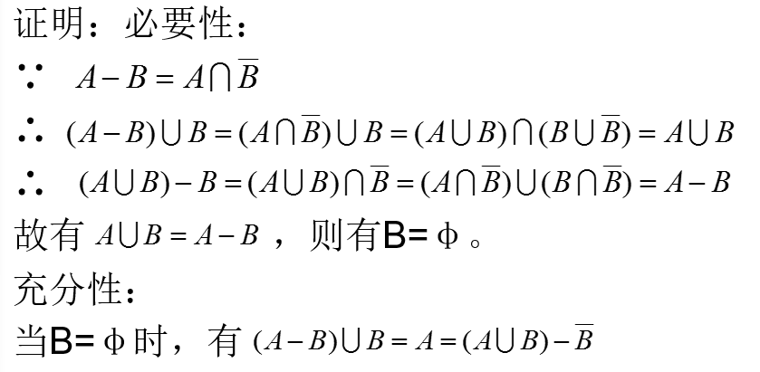
练习
6. 证明(A-B)∪B=(A∪B)-B当且仅当B=φ.

Slide 34
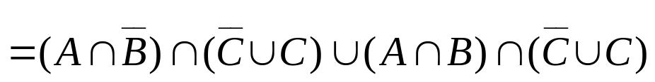
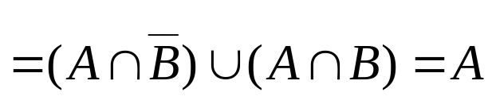
练习
7. 化简下列各式
(1)

Slide 35


练习
7. 化简下列各式
(2)

Slide 36
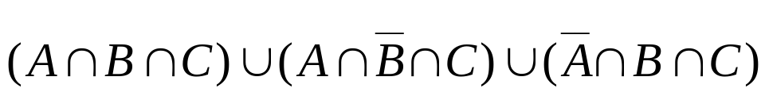
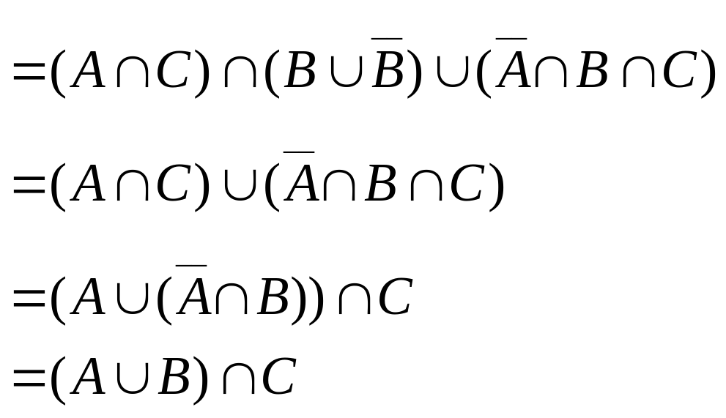
练习
7. 化简下列各式
(3)

Slide 37
练习
8、设某班学生80人，有30人参加日语考试，42人参加法语考试，25人两门考试都没有参加.
问有多少学生参加了两门考试？

Slide 38
练习
9、试求1到200之间能被2,3,5或7整除的整数的个数.

